Slide 1
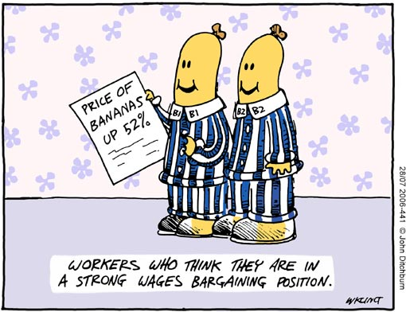

Utváření mezd v tržních ekonomikách.
Minimální mzda

Slide 2

Struktura přednášky
Mzdy a mzdová politika v tržních ekonomikách, systémy tvorby mezd
Minimální mzda
Důsledky státních zásahů při stanovení minimální a maximální mzdy
Efektivnostní mzdy na trhu práce

Slide 3


Základní východiska
Dvojí pohled na pracovní sílu a její využití:
Makroekonomický (co nejlepší rozmístění=alokace pracovní síly v rámci sektorů ekonomiky)
Mikroekonomický (dosažení co nejvyšší produktivity práce)
↑produktivity práce vytváří prostor pro růst reálných mezd.
Stanovení mzdy:
Neodborovým mechanismem
Kolektivním vyjednáváním
Arbitráží
Smíšené systémy

Slide 4
Základní východiska
Snaha tržních ekonomik najít mechanismy k:
optimálnímu rozmístění pracovníků v (makro pohled):
  odvětvích,
  sektorech,
  regionech,
dosahování co nejvyšší produktivity práce ve firmách (mikro pohled):
Stanovení mzdy:
  Neodborovým mechanismem
  Kolektivním vyjednáváním
  Arbitráží
  Smíšené systémy

Slide 5
Neodborový mechanismus
decentralizované na úrovni podniků v podobě např. vnitřního mzdového předpisu či tabulek, mzda hlavně jako náklad»příliš nízká vs. příliš vysoká mzda vůči ostatním firmám, potřeba statistiky

Slide 6
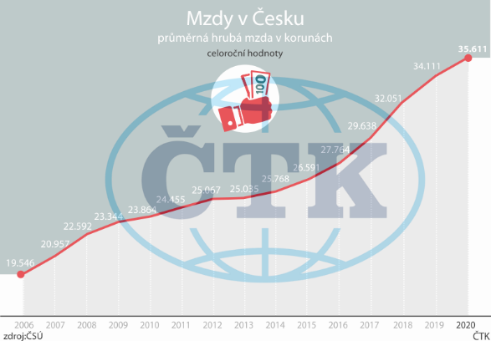
Vývoj průměrné mzdy

Slide 7
Mzdová vs. platová sféra
Za vykonanou práci přísluší zaměstnanci mzda, plat nebo odměna z dohody za podmínek stanovených tímto zákonem, nestanoví-li tento zákon nebo zvláštní právní předpis
Plat je peněžité plnění poskytované za práci zaměstnanci zaměstnavatelem, kterým je:
a) stát
b) územní samosprávný celek,
c) státní fond,
d) příspěvková organizace, jejíž náklady na platy a odměny za pracovní pohotovost jsou plně zabezpečovány z příspěvku na provoz poskytovaného z rozpočtu zřizovatele nebo z úhrad podle zvláštních právních předpisů,
e) školská právnická osoba zřízená Ministerstvem školství, mládeže a tělovýchovy, krajem, obcí nebo dobrovolným svazkem obcí podle školského zákona nebo
f) regionální rada regionu soudržnosti,

Slide 8
Rozložení mezd a platů

Slide 9
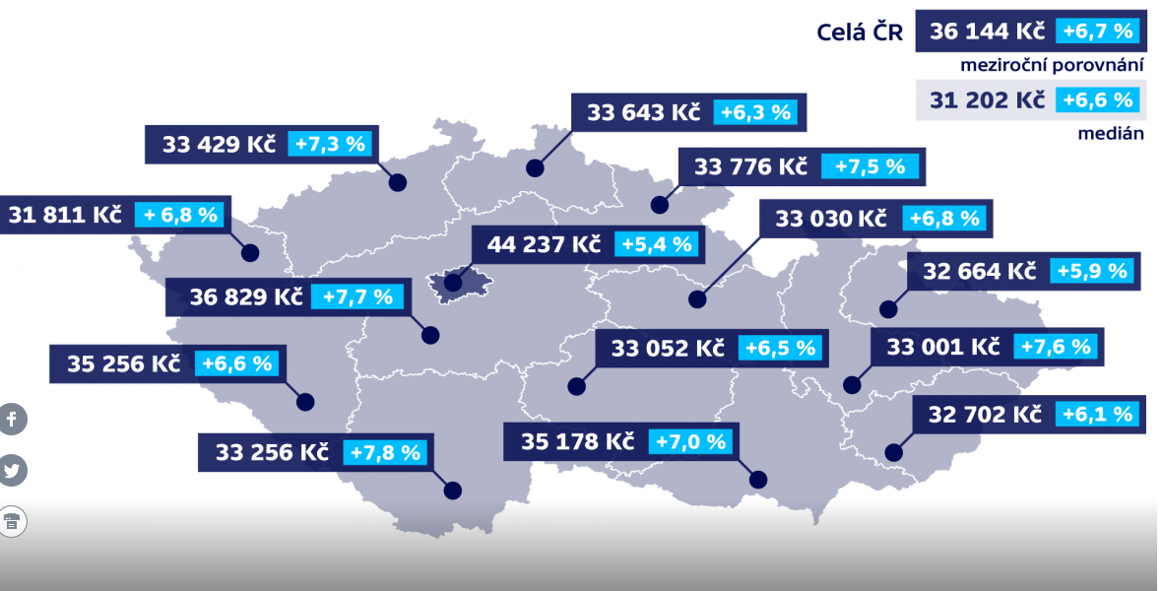
Vývoj průměrné mzdy

Slide 10
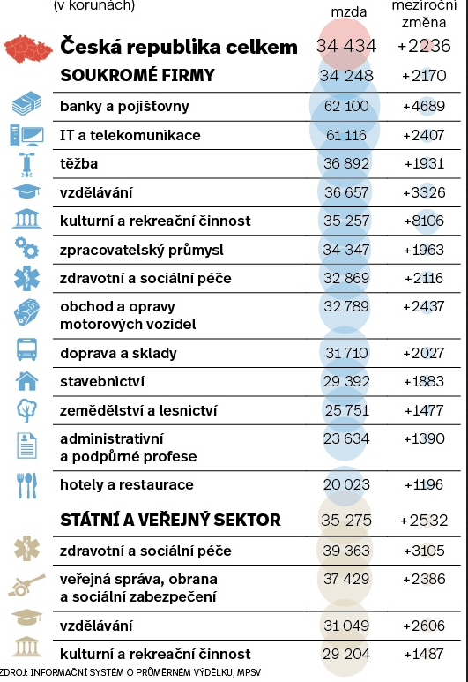
Vývoj průměrné mzdy

Slide 11
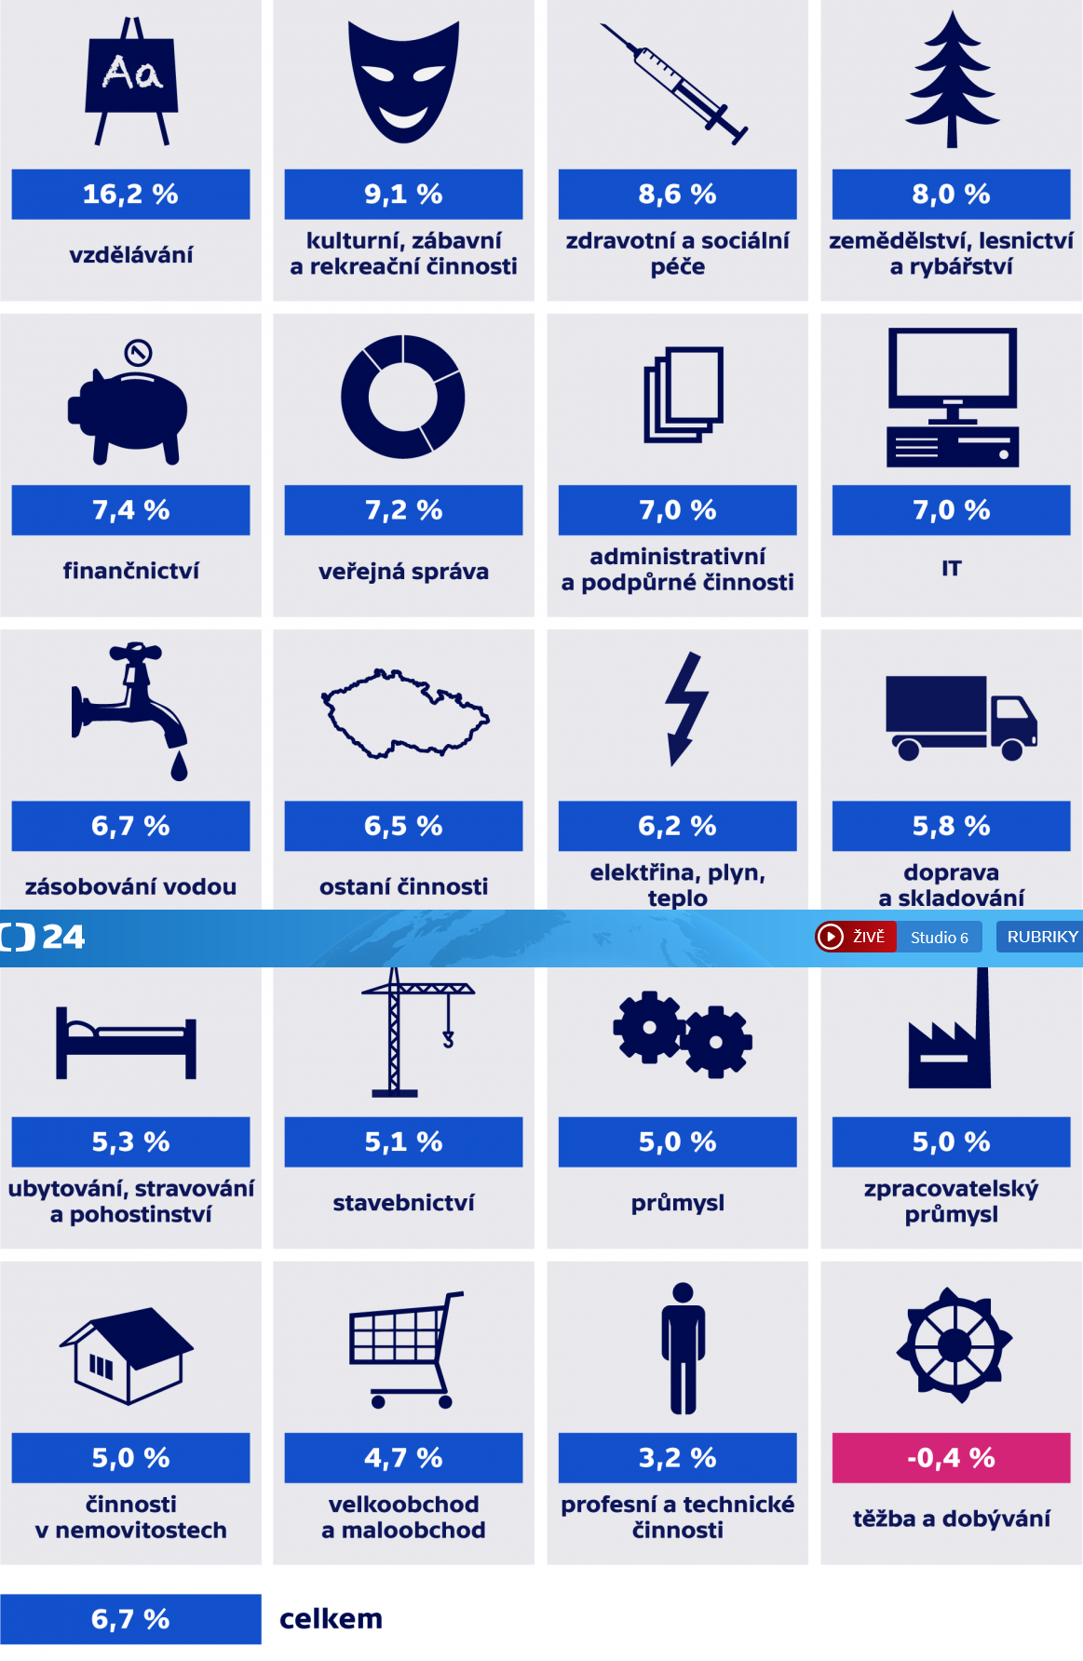
Meziroční růst mezd dle odvětví v roce 2019

Slide 12
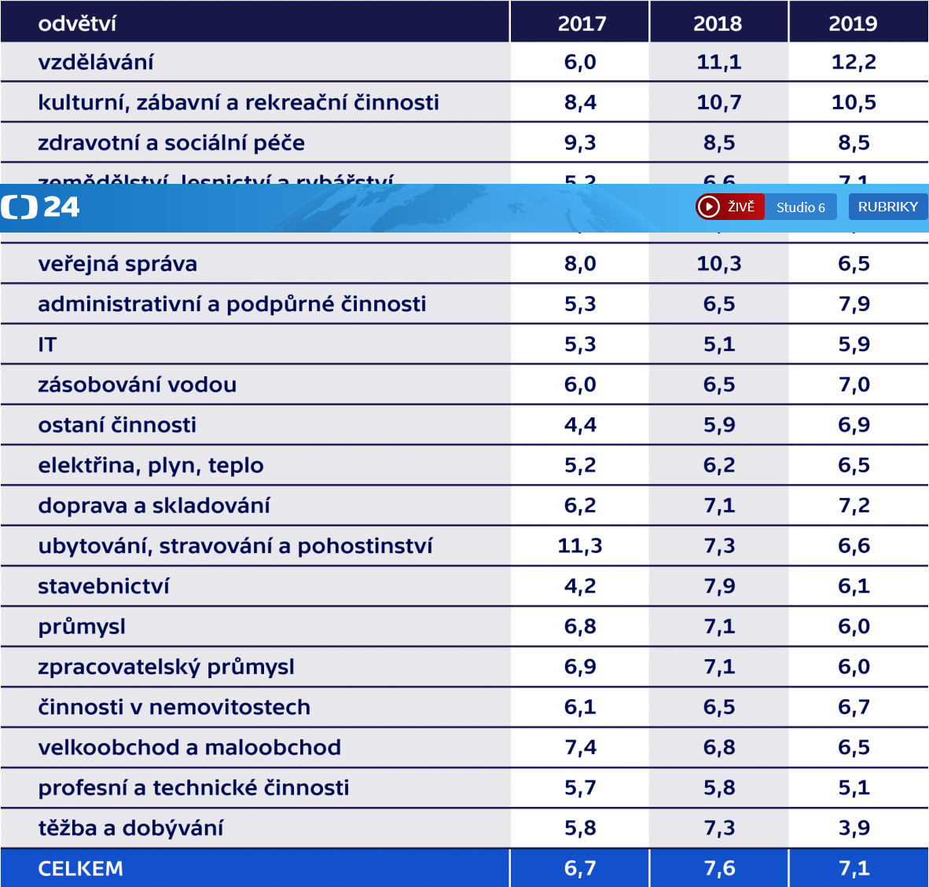
Vývoj průměrné mzdy

Slide 13
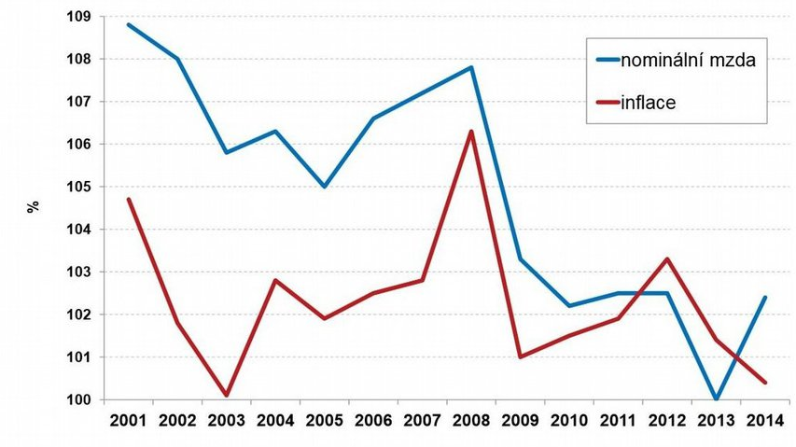
Vývoj reálné mzdy

Slide 14
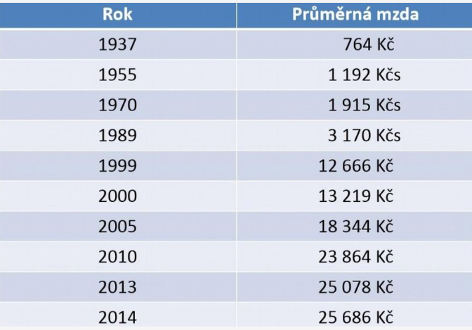
Vývoj průměrné mzdy

Slide 15
Kolektivní vyjednávání
Decentralizovaná úroveň (odbory v rámci firmy - Japonsko, USA)
Centralizovaná úroveň (odvětvová – řada evropských zemí, nebo národní – např. Rakousko, některé skandinávské země)
Důležitým aspektem je doba platnosti kolektivní smlouvy (zpravidla 2-3 roky).

Slide 16
Stanovení mzdy arbitráží
(nejrozšířenější v Austrálii, fiktivní soudní řízení mezi zpravidla odbory a zaměstnavateli, jedná se o centralizovaný způsob, dosti často slouží k urovnání sporů a jedná se o náhradní prostředek stávky).

Slide 17
Smíšené systémy stanovení mzdy
(v tržních ekonomikách zpravidla vedle sebe stojí souběžně několik systémů, obecně má větší přínosy z vyjednávání nekvalifikovaná pracovní síla)

Slide 18
Mzdové stimuly:
Individuální
ukazatele individuální výkonnosti:
  fyzický výsledek – úkolová mzda,
  hodnotové měřítko – provize z obratu.
Problémy:
  ↑výkonu pracovníků → ↓snížení sazeb (zpřísnění norem) → ↓výroby,
  možný pokles kvality, plýtvání surovinami.

Slide 19
Mzdové stimuly:
Skupinové
Nutnost stálé kontroly pracovního výkonu.
Potřeba najít nový mechanismus:
  systém dělení výnosů váží mzdu skupiny pracovníků na splnění určitého úkolu,
  systém vlastnictví zaměstnaneckých akcií,
  systém dělení zisku.

Slide 20
Teorie efektivnostních (motivačních) mezd
Skutečné mzdy (mzdové sazby) mohou být vyšší než rovnovážné mzdy.
Růst mzdy způsobí:
  nárůst produktivity práce,
  snížení nákladů na hledání/školení nových zaměstnanců,
  příliv kvalitnějších zaměstnanců
Modely efektivnostních mezd:
  nutriční,
  shirking,
  fluktuační.

Slide 21
Teorie efektivnostních (motivačních) mezd
Nutriční model:
  v ekonomicky málo rozvinutých zemích růst mezd může zvýšit fyzický i duševní stav zaměstnanců,
  platí: ↑mezd → ↑produktivity práce
  výhodné pro zaměstnance i zaměstnavatele
Fluktuační model:
  růst mezd z důvodu snahy zabránit fluktuaci pracovníků,
  snaha:
    snižovat náklady spojené se zaškolením,
    předcházet snížení produktivity, rizika zmetkovitosti (u nových zaměstnanců).

Slide 22
Teorie efektivnostních (motivačních) mezd
Shirking model:
používá se u některých profesí, jako způsob, jak snížit vyhýbání se práci u svých zaměstnanců. Zaměstnavatelé mají zpravidla málo informací o výkonech svých zaměstnanců (např. u bezpečnostních služeb) a dozor a kontrola těchto pracovníků by neúměrně zvýšila náklady. SHIRK=vyhýbat se
S_{L}
W
Přebytek
W₁
B
C
zvýšení mzdy z w_{E} na w₁ může zvýšit produktivitu práce, zároveň se posune poptávka po práci a tento krok minimalizuje náklady firmy na efektivní jednotku práce. Vzniká ale přebytek nabízené práce na trhu.
w_{E}
A
D_{L2}
D_{L1}
Q_{L1}=Q_{L2}
150
Q

Slide 23
Teorie efektivnostních (motivačních) mezd
Kritika tohoto modelu:
  Lepší variantou je u některých profesí tzv. úkolová mzda (sklizeň ovoce)
  Možnost zavedení systému ohodnocení dle toho, jak pracovníci přispívají k zisku firmy (pojišťovací agenti, prodejci automobilů)
  Systém bonusu, o který by pracující přišli, kdyby nevykonávali řádně svoji práci

Slide 24
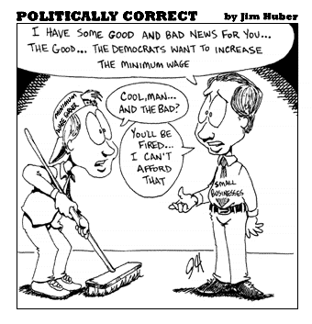
Minimální mzda

Slide 25
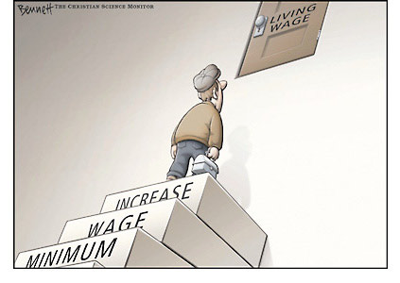
Minimální mzda

Slide 26
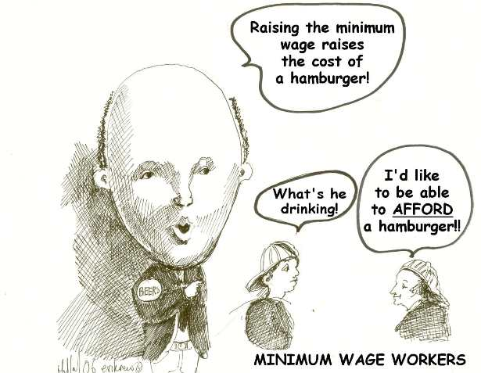
Minimální mzda

Slide 27
Minimální mzda
Velmi rozporuplná problematika.
Cílem je zaručit pracujícím určitou minimální úroveň příjmu, který by stačil na to, aby mohli uspokojit své základní potřeby (tzv. sociální cíl). Každému zaměstnanci náleží minimální příjem, jenž je formou ochrany před chudobou a sociálním vyloučením ze společnosti a zároveň by tento příjem měl postačovat k zabezpečení obživy a všeobecně žití na společensky uznané úrovni.
Ekonomicko-kriteriální cíl je zaměřen šířeji ve vztahu hospodářské politiky k politice zaměstnanosti (s tím související regulaci trhu práce či konkurenceschopnosti národní ekonomiky) a k sociální politice státu. Cílem této funkce je motivace pro účastníky trhu práce minimálně v takové výši, kdy se budou subjekty snažit nalézt a svědomitě vykonávat legální zaměstnání

Slide 28
Atributy minimální mzdy
Minimální mzda nemá žádné okamžité rozpočtové konsekvence – uzákonění minimální mzdy nezvyšuje daně a ani zadlužení veřejného sektoru.
Zvyšuje motivaci pracovat – pracovní participace sice může klesnout, což jde na vrub zavedení minimální mzdy, pokud jsou ale současně nabízeny pracovní pozice za minimální mzdu, lidé je přijmou (výše uvedené ale bude platit za předpokladu dostatečně nízkých sociálních benefitů během trvání nezaměstnanosti).
Administrativní nenáročnost – je poměrně jednoduché definovat práva, povinnosti a sankce za porušení pravidel, což představuje následně malé požadavky na velikost dohlížejícího úřadu.
Sociální atribut - minimální mzda nepodporuje nízce placené pracovní pozice tak, jak to dělají ostatní formy redistribuce. Ve smyslu výše uvedeného to znamená, že lidé jsou připraveni akceptovat zvýšení úrovně minimální mzdy tím víc, čím víc nebude zasahováno do systému sociálního zabezpečení. Je to dáno jednoduchým vztahem – lidé raději podpoří ty, kteří chtějí pracovat než ty, kteří nepracují a pobírají jen sociální dávky.

Slide 29
Minimální mzdy vs. sociální podpory
méně kvalifikovaní či nekvalifikovaní občané berou v úvahu při rozhodování o tom, zda nastoupí do pracovně-právního poměru jak investici do lidského kapitálu, tak i právě výši minimální mzdy, již legislativa státu garantuje na daném trhu práce jako nejnižší možný výdělek.
Dopad na motivaci lidí pracovat – faktická konkurence mezi minimálními příjmy z legálního výkonu práce a maximální dosažitelnou částkou, která není závislá na pracovní činnosti – sociální dávky (jedná se převážně o podporu v nezaměstnanosti a další nárokové sociální dávky)
Past nezaměstnanosti - vzniká v případě, kdy výše dosažitelných sociálních příjmů je stejně vysoká nebo jen o něco málo nižší než minimální mzda. V této situaci se nevyplatí lidem s nízkými příjmy pracovat, protože nízkopříjmové skupiny obyvatelstva nejsou ochotny pracovat z důvodu minimálního očekávaného příjmového zlepšení a raději budou nadále pobírat sociální dávky

Slide 30
Minimální mzdy vs. sociální podpory

Slide 31
Minimální mzda – historické okénko
Poprvé na konci 19. století na Novém Zélandu a v Austrálii
Zákonná minimální mzda, která měla za cíl zvýšit blahobyt a životní úroveň pracovníků s nízkými mezními produkty, zkušenostmi a pracovními možnostmi
Diskuze diskuze o negativním dopadu na pracovní sílu zejména ve smyslu neoklasické ekonomie a funkci mzdy na trhu práce (tzv. vyčišťující funkce)
Při zavedení minimální mzdy dochází ke zvýšení nákladů zaměstnavatelů, k poklesu poptávaného množství práce a firmy propouští pracovníky s nižším mezním produktem
Její zvyšování má tak dopad hlavně na pracovní sílu s nízkým MPL
Avšak předpoklady neoklasické ekonomie nejsou v souladu s ekonomickou realitou => nové ekonomické směry

Slide 32
Minimální mzda – dva pohledy
Problémem ale je, že se týká zpravidla nízkokvalifikované pracovní síly či studentů, kteří by byli ochotni pracovat i za mzdu nižší=>způsobuje nedobrovolnou nezaměstnanost (firmy je nenajímají, protože je to mzda vyšší než rovnovážná) =>představuje tedy brzdu podnikání deformující trh práce
+Ale díky minimální mzdě jsou občané motivováni k vykonávání prací, které by jinak nikdo nevykonával.

Slide 33

Stanovení minimální mzdy
Rozhodnutím parlamentu (moc se nepoužívá z důvodu malé flexibility – USA)
Rozhodnutím státní správy (vyhláška nebo nařízení, oproti předchozímu je pružnější, někdy je nutné projednat v rámci tripartity – Francie, ČR- nařízení vlády č. 567/2006 Sb. – dle potřeby upravováno)
Orgány s pravomocí doporučovat (zpravidla nějaká komise, rada apod., dosti časté v rozvojových zemích)
Orgány s pravomocí rozhodovat (Austrálie, Velká Británie)

Slide 34
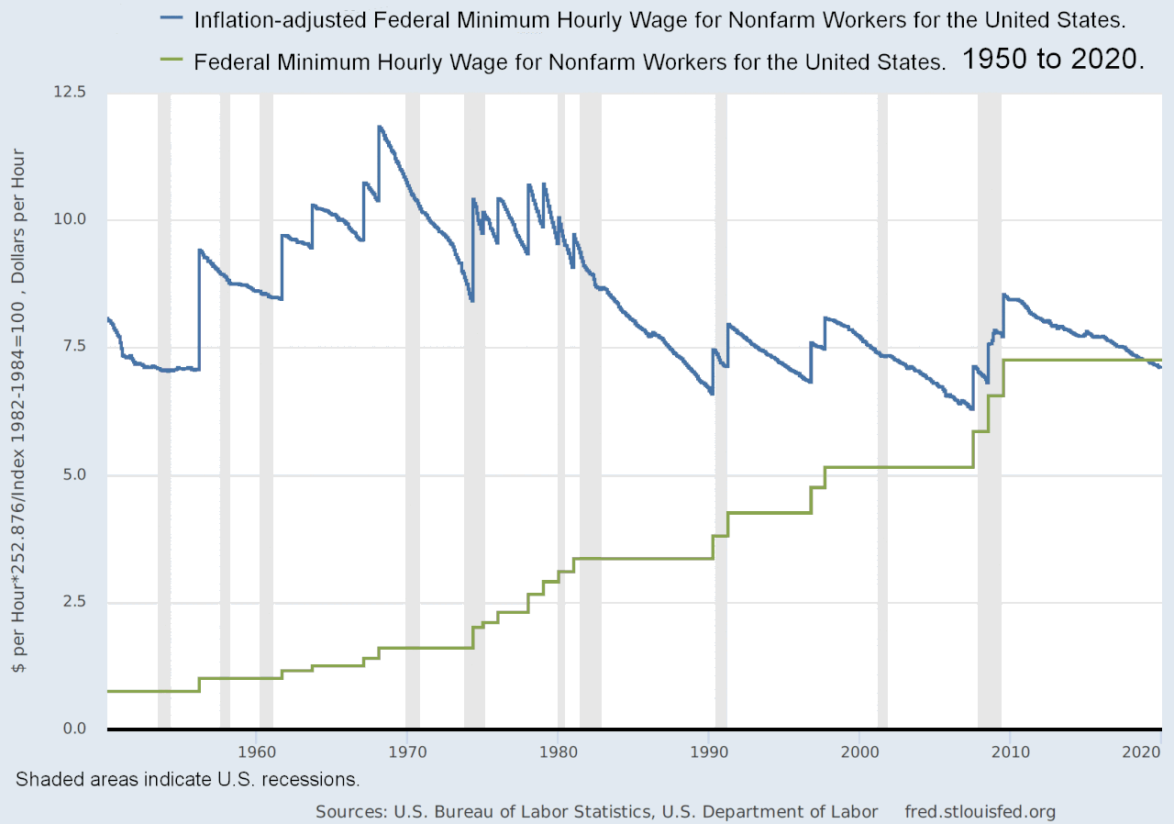
Vývoj minimální mzdy v USA

Slide 35
Efekt zavedení minimální mzdy na dokonale konkurenčním trhu
S_{L}
W
Přebytek
Minimální mzda (79,80 Kč/hod)
E
70
D_{L}
50
100
150
Q
Notes:
vývoj minimální mzdy v ČR
https://www.mpsv.cz/web/cz/prehled-o-vyvoji-castek-minimalni-mzdy

Slide 36
Efekt zvýšení minimální mzdy na trhu nízkokvalifikovaných profesí
Reálná mzda
D₁
Předpokladem je ekonomický růst, kdy se zvýší jednak poptávka po nízkokvalifikované pracovní síle a také zpravidla i minimální mzda na W₁,což způsobí, že bude poptáváno množství E₁ namísto E₂, kdyby se min. mzda nezvyšovala (srovnej s MPL u této skupiny pracovní síly)
D₀
W₁
W₀
E₀
E₁
E₂
zaměstnanost
Notes:
vývoj minimální mzdy v ČR
https://www.mpsv.cz/web/cz/prehled-o-vyvoji-castek-minimalni-mzdy

Slide 37
Minimální mzdy v Evropě
Důležité je její optimální nastavení
Vypočítávají se z ní i sociální dávky=>růst minimální mzdy znamená současně i růst celé řady sociálních dávek
Potřeba motivace nezaměstnaných (aby byl výrazný rozdíl mezi mzdou a sociálními dávkami)
Evropa má navíc oproti USA silnější sociální cítění

Slide 38
Minimální mzdy v Evropě
Z členských zemí Evropské unie byla minimální mzda zavedena nejdříve v Nizozemí (v roce 1969). Následovala Francie (1970), Lucembursko (1973), Portugalsko (1974), Belgie (1975), Španělsko (1980), Řecko (1991), Velká Británie (1999) a Irsko (2000). Z nových členských zemí byla první Malta (1974). Následovalo Maďarsko (1988), Česko, Slovensko, Estonsko, Litva, Lotyšsko (1991), Slovinsko (1995) a Polsko (2003).
Nejvíce lidí za minimální mzdu pracuje v Lucembursku (15,5 %) a Francii (13,9 %). Ve Velké Británii pouze 1,0 %, v Nizozemí 2,1 %, v Irsku 2,2 %, v Portugalsku 4,0 % a ve Španělsku 1,3 %.

Slide 39
Minimální mzdy v Evropě
Nejvyšší rozdíl mezi životním minimem a minimální mzdou je v Estonsku (životní minimum dospělého člověka činí pouze 19 % minimální mzdy), Litvě (20 %), Slovinsku (32 %) a Francii (34 %). Nastavení životního minima v těchto zemích je poměrně nízké a odpovídá současné evropské tendenci aktivovat nezaměstnané občany k intenzivnímu hledání práce. V průměru se životní minimum na dospělého občana v Evropě pohybuje okolo 45 % minimální mzdy

Slide 40
Efekt zavedení maximální mzdy na trhu práce
Zavedení maximální mzdy jako pomoci pro kupující práci.
Použití:
V případě poklesu obyvatelstva v ekonomice (epidemie, válka apod.). Snaha zabránit překotnému nárůstu mezd, které mají tendenci růst velmi rychle z důvodu nedostatečné nabídky práce.
Nebo stanovení maximální mzdy ve státní správě (armáda) – aby nebyl enormně zatížen státní rozpočet=>pokles nabízeného množství práce, což se dá vyřešit např. brannou povinností.

Slide 41
Efekt zavedení maximální mzdy na trhu práce
S_{L}
W
E
100
Maximální mzda (80 Kč/hod)
Nedostatek
D_{L}
50 tis.
100 tis.
150 tis.
Q

Slide 42
Minimální mzdy v Evropě (2018)

Slide 43
Minimální mzdy v Evropě (2015)

Slide 45
Vývoj minimální mzdy od roku 2010

Slide 46
Vývoj minimální mzdy od roku 2010

Slide 47
Vývoj úrovně minimální mzdy v ČR
Období | Výše minimální mzdy
 | v Kč za měsíc | v Kč za hodinu
1991 únor | 2 000 | 10,8
1992 leden | 2 200 | 12
1996 leden | 2 500 | 13,6
1998 leden | 2 650 | 14,8
1999 leden | 3 250 | 18
1999 červenec | 3 600 | 20
2000 leden | 4 000 | 22,3
2000 červenec | 4 500 | 25
2001 leden | 5 000 | 30
2002 leden | 5 700 | 33,9
2003 leden | 6 200 | 36,9
2004 leden | 6 700 | 39,6
2005 leden | 7 185 | 42,5
2006 leden | 7 570 | 44,7
2006 červenec | 7 955 | 48,1
2007 leden | 8 000 | 48,1
2013 srpen | 8 500 | 50,60
2015 leden | 9 200 | 55,00
2016 leden | 9 900 | 58,70
2017 srpen | 11 000 | 66,00
2018 leden | 12 200 | 73,20
2019 leden | 13 350 | 79,80
2020 leden | 14 600 | 87,30

Slide 48
Zaručená mzda
je odstupňována podle složitosti, odpovědnosti a namáhavosti práce do osmi stupňů, nazývaných také minimální mzdové tarify
Odměna za práci tedy v praxi nesmí být nižší než vládou určená zaručená mzda pro konkrétní profesi.
týká nejen zaměstnanců v pracovním poměru, ale vztahuje se i na dohodu o provedení práce nebo dohodu o pracovní činnosti.
Všechny úrovně zaručené mzdy se vztahují na všechny soukromé podnikatele. Na nepodnikatelskou sféru se vztahuje systém šestnácti platových tarifů.

Slide 49
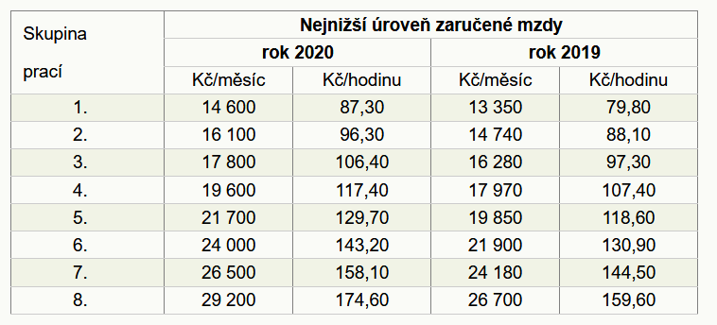
Zaručená mzda

